Slide 1
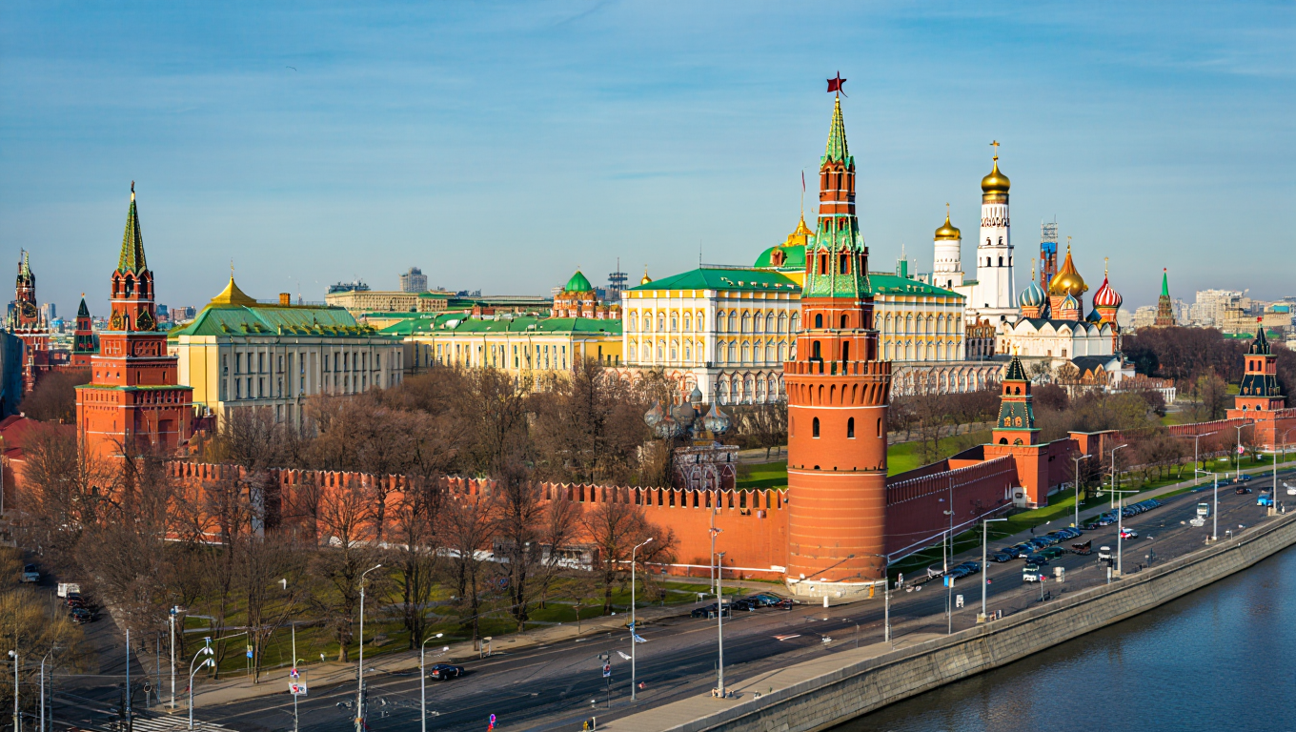

Город Москва
Москва — столица России, один из крупнейших мегаполисов мира, объединяющий богатую историю, современные технологии и уникальную культуру.
В данной презентации мы рассмотрим географическое положение города, его исторические достопримечательности, а также роль Москвы как политического, экономического и культурного центра страны.
Особое внимание будет уделено современным достижениям города, его инфраструктуре и планам развития на будущее

Slide 2

Географическое положение Москвы
Москва расположена в центральной части Восточно-Европейской равнины, на берегах реки Москвы, которая разделяет город на две части.
Этот регион характеризуется умеренным климатом с холодными зимами и тёплым, иногда жарким летом, что создаёт особые условия для жизни и хозяйственной деятельности.
Благодаря своему географическому положению, Москва всегда играла ключевую роль как транспортный узел, соединяющий западные и восточные регионы страны.

Slide 3
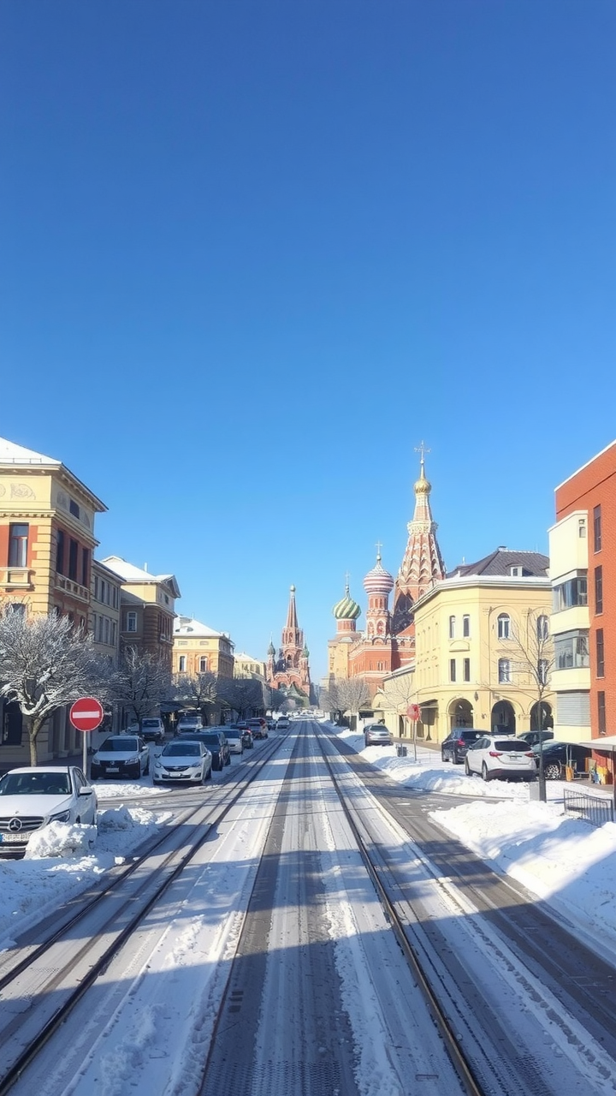

Климатические особенности Москвы
Климат Москвы относится к умеренно-континентальному типу, что обусловлено её удалённостью от океанов и расположением в умеренных широтах.
Зимы здесь продолжительные, с температурами, часто опускающимися ниже -10°C, а снег покрывает землю в среднем около пяти месяцев в году.
Лето, напротив, может быть довольно жарким, с температурами выше +30°C.

Slide 4

Рельеф и природные условия Москвы
Территория Москвы расположена на Восточно-Европейской равнине, где преобладают пологие холмы и долины рек, формирующие мягкий рельеф.
Наиболее высокая точка города — это Воробьёвы горы, достигающие 220 метров над уровнем моря, которые стали популярным местом для прогулок и отдыха.
Почвы региона преимущественно дерново-подзолистые, что способствовало развитию сельского хозяйства в окрестностях города до его масштабного расширения.

Slide 5

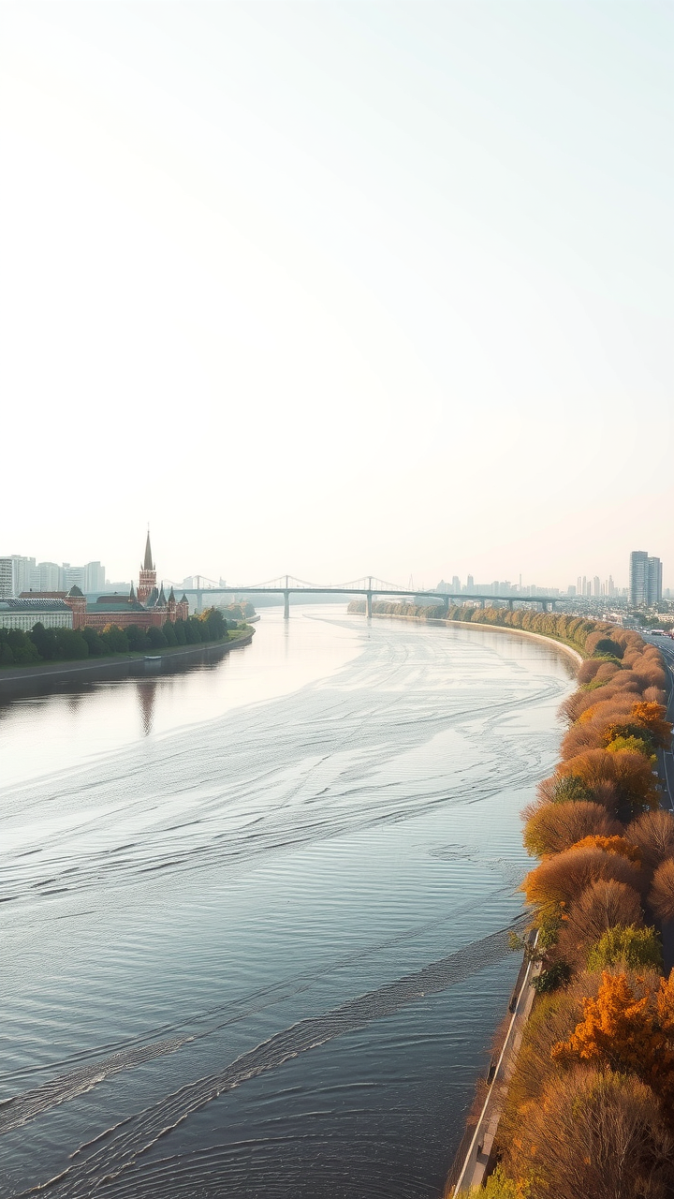
Москва-река и водные ресурсы
Река Москва, протекающая через город, имеет общую длину около 502 километров, из которых 70 километров приходится на территорию столицы.
Она играет важную роль в истории и развитии города, будучи источником воды, транспортной артерией и местом отдыха для жителей.
За последние десятилетия река подверглась серьёзной экологической нагрузке, однако масштабные проекты по её очистке и благоустройству помогают восстановить её природную красоту.

Slide 6
История основания и развития Москвы
История Москвы начинается с 1147 года, когда князь Юрий Долгорукий впервые упомянул её в летописях как небольшое поселение на границе владений нескольких княжеств.
В XIII веке город стал важным центром борьбы против монголо-татарского ига, а в XIV веке под властью князя Ивана Калиты начал своё стремительное развитие как политический и духовный центр Руси.
С XV века Москва становится столицей единого Российского государства, что приводит к строительству Кремля, белокаменных стен и первых каменных храмов. Это наследие легло в основу современного облика города.

Slide 7
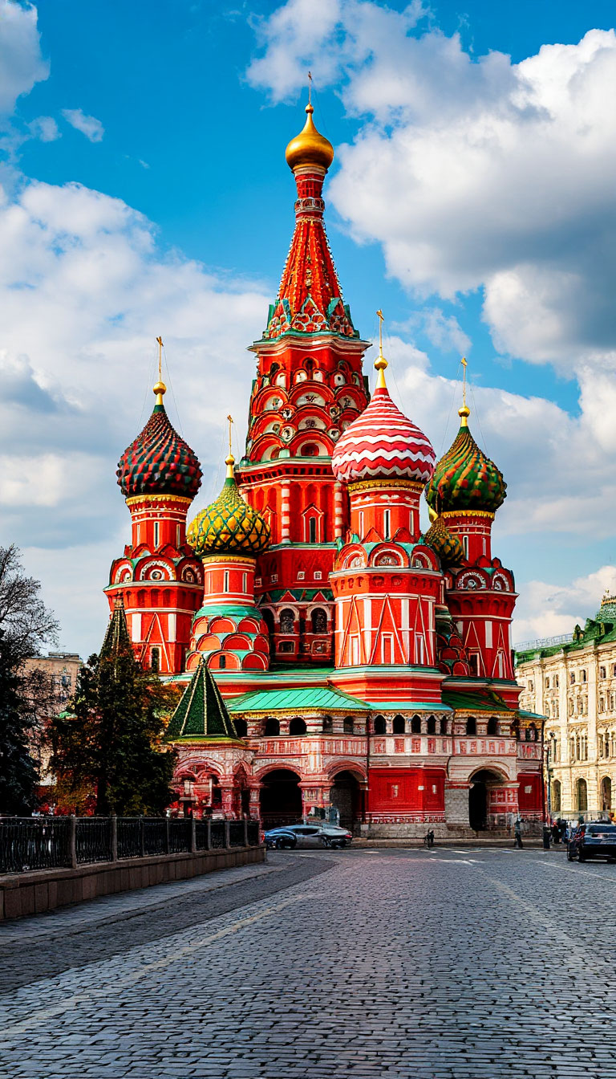
Архитектурное наследие Москвы
Архитектурное наследие Москвы поражает своим разнообразием: от древних храмов и кремлёвских стен до футуристических небоскрёбов Москва-Сити.
Московский Кремль, построенный в XV веке, является символом власти и историческим центром города, включённым в список Всемирного наследия ЮНЕСКО.
Особое место занимают такие шедевры, как Храм Василия Блаженного, соборы Красной площади и сталинские высотки, которые стали архитектурными визитными карточками столицы.
Современная архитектура Москвы сочетает в себе инновации и уважение к традициям, создавая уникальный городской ландшафт.

Slide 8

Население и демография Москвы
Население Москвы составляет более 12 миллионов человек, что делает её крупнейшим городом России и одним из самых населённых мегаполисов Европы.
Город отличается многонациональным составом населения, где проживают представители более 160 этнических групп, говорящих на разных языках и сохраняющих свои культурные традиции.
Демографическая ситуация в столице характеризуется высокой плотностью населения, особенно в центральных районах, где на квадратный километр приходится более 10 тысяч человек

Slide 9
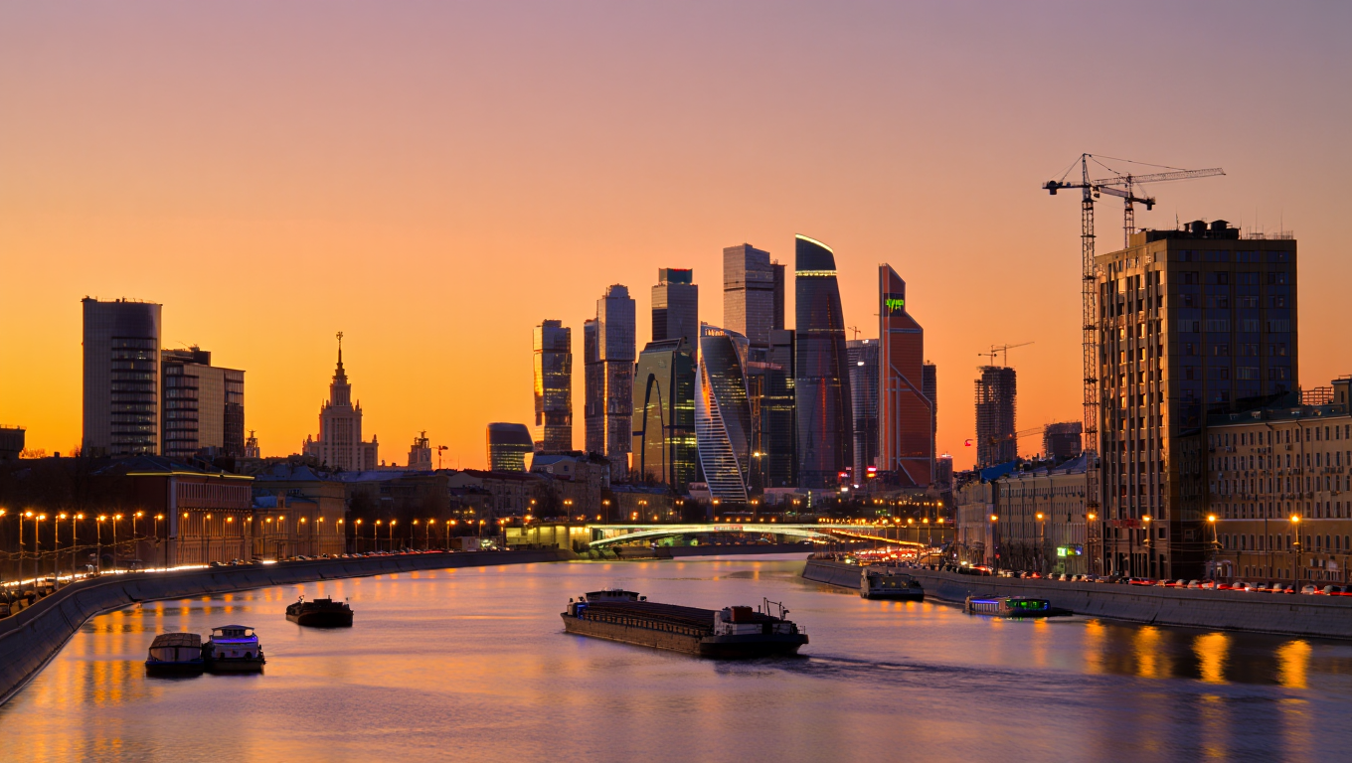

Экономика и промышленность Москвы
Экономика Москвы является одной из самых мощных в стране, обеспечивая около 25% ВВП России.
Город специализируется на финансовых услугах, торговле, IT-технологиях и производстве, что делает его важнейшим экономическим центром.
Здесь находятся штаб-квартиры крупнейших компаний, банков и международных организаций.
Промышленность Москвы включает предприятия машиностроения, пищевой промышленности и производства товаров народного потребления.

Slide 10
Транспортная система Москвы
Транспортная система Москвы считается одной из самых развитых в мире, объединяя метро, наземный общественный транспорт, железнодорожные вокзалы и аэропорты.
Московское метро, открытый в 1935 году, является не только основным средством передвижения, но и архитектурным шедевром, украшенным мозаиками, скульптурами и люстрами.
Автомобильные дороги и кольцевые магистрали обеспечивают связь между районами города, хотя пробки остаются одной из главных проблем мегаполиса.
Международные аэропорты Шереметьево, Домодедово и Внуково делают Москву доступной для путешествий по всему миру.

Slide 11
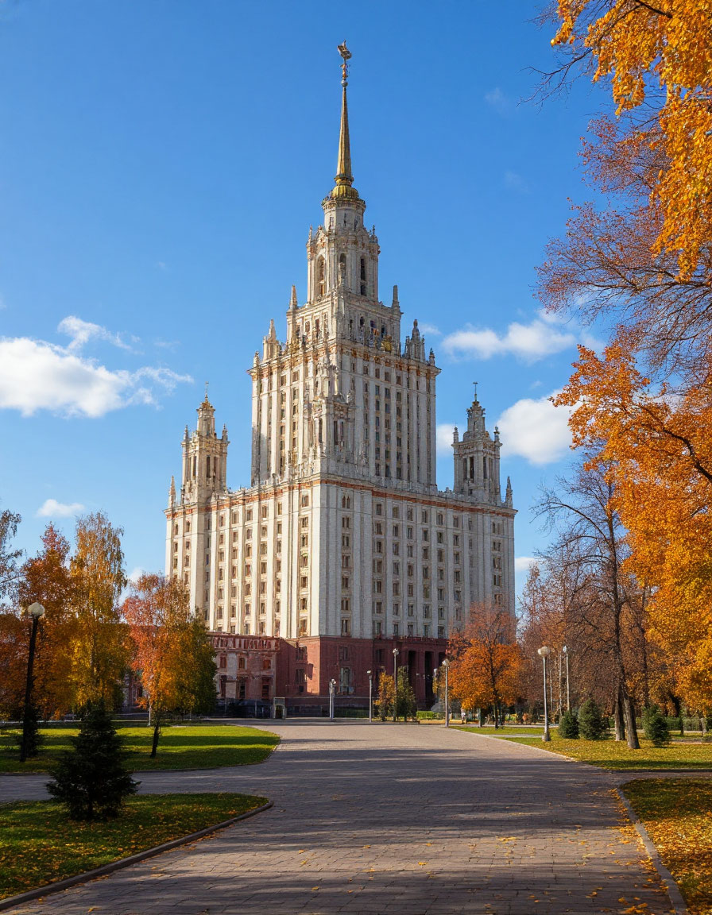
Образование и наука в Москве
Москва — это крупнейший образовательный и научный центр России, где сосредоточено более 200 высших учебных заведений и множество исследовательских институтов.
Московский государственный университет имени М.В. Ломоносова, основанный в 1755 году, является одним из старейших и престижнейших вузов мира.
Научные достижения московских учёных в области физики, медицины, космонавтики и информационных технологий оказывают значительное влияние на мировую науку.
Образовательная система города также включает школы, колледжи и программы дополнительного образования, направленные на развитие талантов молодёжи.

Slide 12
Культурное наследие Москвы
Москва — это культурная столица России, где сосредоточены лучшие театры, музеи, галереи и концертные залы страны.
Большой театр, МХАТ и Театр им. Вахтангова славятся своими постановками и являются символами русской театральной культуры.
Музеи, такие как Третьяковская галерея, Музей изобразительных искусств имени А.С. Пушкина и Музей космонавтики, хранят бесценные коллекции произведений искусства и исторических артефактов.

Slide 13
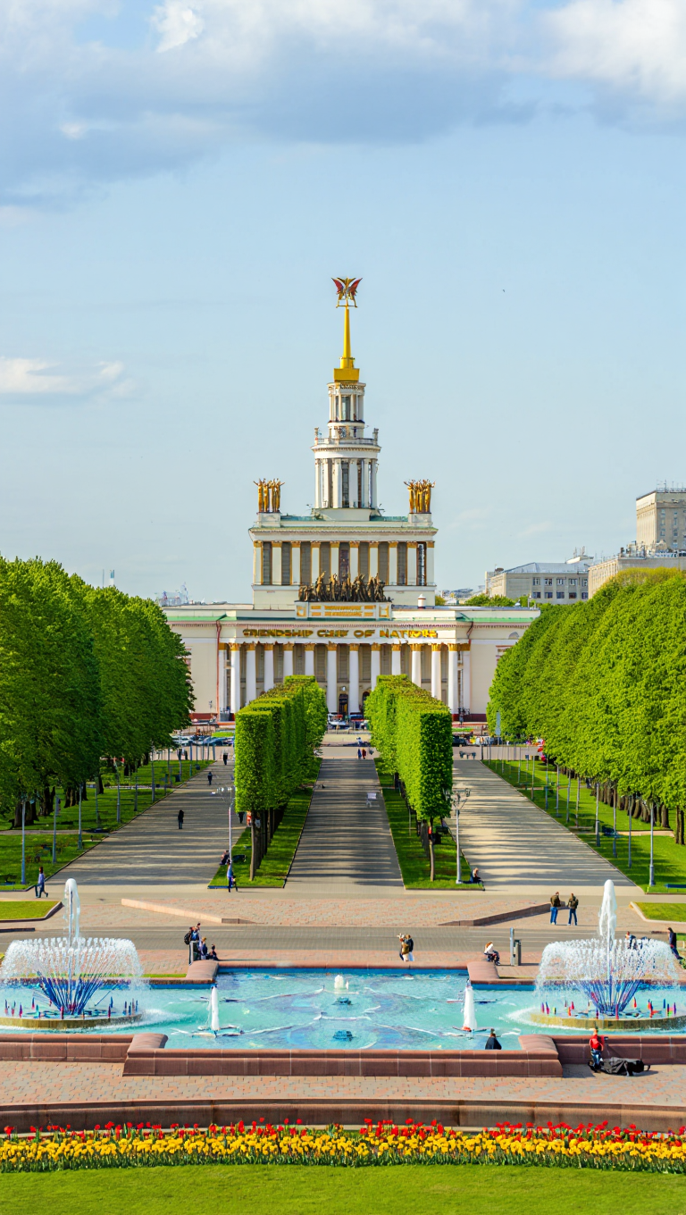
Парки и зелёные зоны Москвы
Москва уделяет большое внимание развитию зелёных зон, которые занимают около 54% территории города.
К крупнейшим паркам Москвы относятся Парк Горького, Сокольники, Зарядье, Измайловский парк, Филёвский парк, Нескучный сад, Парк Победы на Поклонной горе, Александровский сад, ВДНХ, Останкинский парк, парк Красная Пресня, сад Эрмитаж, парк Новодевичьи пруды, Гончаровский парк.
Зелёные зоны Москвы включают природные и исторические парки (Измайлово, Царицыно, Кузьминки-Люблино, Москворецкий, Покровское-Стрешнево, Битцевский лес), заказники (Воробьёвы горы, Долина реки Сетуни), а также крупные лесопарки и скверы в районах Ясенево, Бирюлёво Восточное, Строгино, Свиблово и Останкинский район.

Slide 14
Проблемы современной Москвы
Несмотря на свои достижения, Москва сталкивается с рядом серьёзных проблем, таких как загрязнение воздуха, вызванное автомобильным транспортом и промышленностью.
Высокая плотность населения создаёт давление на жилищный фонд, инфраструктуру и социальные услуги, что приводит к росту цен и снижению качества жизни для некоторых категорий граждан.
Пробки и недостаточная доступность общественного транспорта в отдалённых районах остаются актуальными вопросами для городских властей.

Slide 15
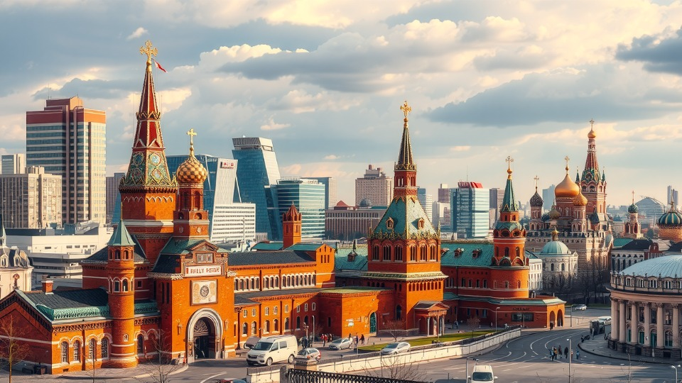
Заключение о Москве
Москва — это город, который никогда не перестаёт удивлять своей многогранностью, динамизмом и уникальным сочетанием традиций и инноваций.
Её история, культура и экономика делают её важнейшим центром не только для России, но и для всего мира.
Однако, чтобы сохранить свой статус и обеспечить комфортное будущее для своих жителей, городу необходимо решать текущие проблемы и развивать устойчивые стратегии роста.

